Slide 1
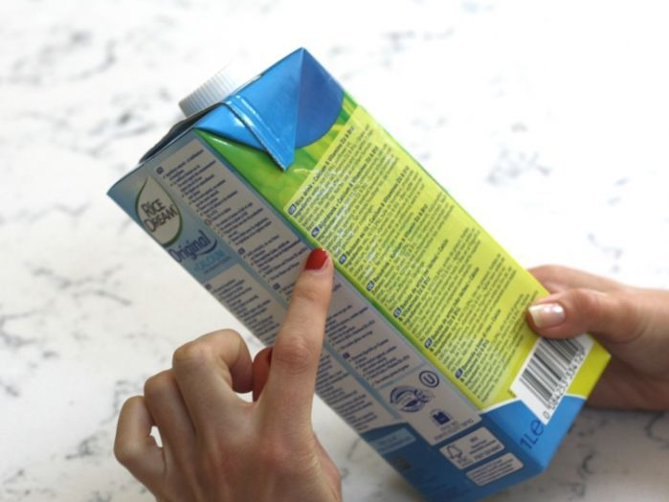
Etiketten en voedingsinformatie
Lifestyle Leerjaar 1 Periode 2
Week 5

Slide 2
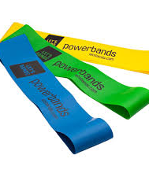
Elastic fantastic!
Oefeningen met filmpjes minibands

Slide 3
Leerdoelen les
Je kunt benoemen wat er op een etiket moet staan en hoe de regels zijn bepaald
Je kunt onderbouwen welke producten jij kiest op basis van het lezen van het etiket
Je weet op welke wijze consumenten worden gefopt en wat hen kan helpen om de juiste keuze te maken.

Slide 4
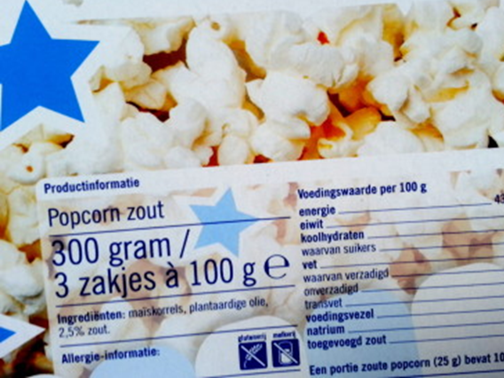
Inhoud
Etiketten
Informatie op een etiket
Onderdelen van een etiket
  Ingrediënten
  Voedingswaarde
  Bewaaradvies
  Fabrikant
  Inhoud verpakking
  EU-erkenningsnummer
  Houdbaarheidsdatum

Slide 5

Etiketten
Etiketten zijn het onderdeel van de verpakking dat informeert over een levensmiddel.
Op het etiket staat bijvoorbeeld wat in een levensmiddel zit.
Wat op een etiket moet staan is vastgelegd in de Warenwet Informatie Levensmiddelen (WIL) en in de Europese wet Voedselinformatie.
De Nederlandse Voedsel- en Warenautoriteit houdt hier toezicht op.

Slide 6
Informatie op een etiket
Wat er op staat hangt af van de manier waarop het product is verpakt.
Op niet voorverpakte producten (bijv. slager, groenteboer) hoeft minder informatie te staan.
De meeste levensmiddelen zijn voorverpakt: de fabrikant verpakt ze, niet de winkelier. Op al die levensmiddelen staat verplichte informatie.

Slide 7
Wat staat er op een etiket?
Ingrediënten
De grondstoffen die in het levensmiddel zitten.
De ingrediënten staan op volgorde van hoeveelheid:
Het ingrediënt dat het meest in het product zit, staat eerst.
Het product dat er het minst inzit staat achteraan.

Slide 8
Ingrediënten: toevoegingen
Allergenen
Stoffen die bij sommige mensen een overgevoeligheidsreactie kunnen veroorzaken
De veelvoorkomende allergenen moeten duidelijk aangegeven worden op het etiket.
Voorbeelden zijn melk, melkeiwitten, ei, gluten, pinda's en noten.
Aroma's
Dit zijn stoffen die geur of smaak geven.
Aroma's mogen alleen 'natuurlijk' worden genoemd als ze uit een natuurlijke bron komen en gewonnen zijn via een natuurlijk proces.
Additieven
Fabrikanten voegen soms additieven toe, zodat het product er beter uitziet, beter smaakt of zodat je het langer kunt bewaren.
Eerst staat de categorie aangegeven, bijvoorbeeld 'kleurstof', dan volgt het E-nummer of de naam van de stof, zoals 'karmijnzuur'.

Slide 9
Wat staat er op een etiket?
Voedingswaarde
Tabel met hoeveelheden energie en voedingsstoffen die in het product zitten.
Kijk naar de hoeveelheid per 100 gram of milliliter als je producten met elkaar vergelijkt.

Slide 10
Wat staat er op een etiket?
Bewaaradvies
Hier staat hoe je het product het beste kunt bewaren.
Fabrikant/importeur
De naam en het adres van de fabrikant of de importeur staan altijd op de verpakking vermeld.

Slide 11
Wat staat er op een etiket?
Inhoud verpakking
Dit is de netto hoeveelheid (of het aantal stuks als dit makkelijk na te tellen is).
Vloeistoffen worden uitgedrukt in milliliters of liters. Vaste stoffen worden uitgedrukt in grammen of kilo's.
Het symbool e staat voor 'estimated', ofwel: de inhoud is ongeveer 500 ml.

Slide 12
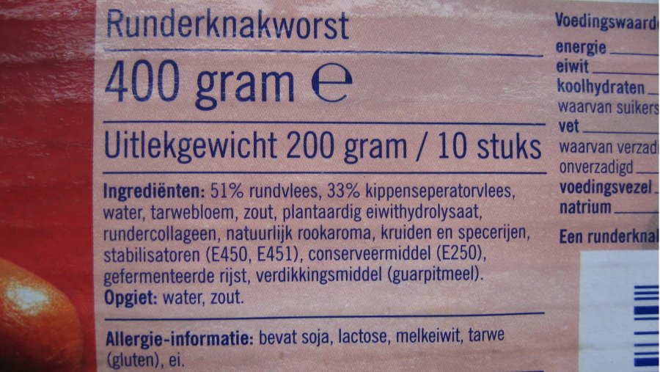
Inhoud verpakking

Slide 13
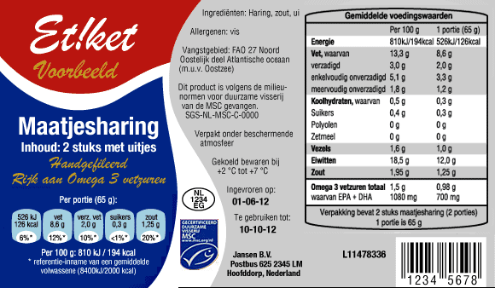
Wat staat er op een etiket?
EU-erkenningsnummer
Fabrikanten die dierlijke producten gebruiken zoals vlees, vis, zuivel of eieren moeten door de Nederlandse Voedsel en Warenautoriteit (NVWA) erkend zijn. Dit kun je zien aan het nummer in het EU-ovaal.

Slide 14
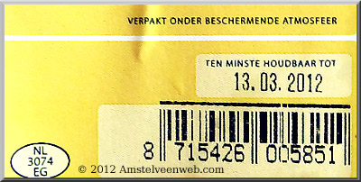
Wat staat er op een etiket?
Houdbaarheidsdatum
Tot welke datum je een product minimaal nog kunt eten of drinken. Dit geldt als de verpakking nog ongeopend is en je het product op de juiste manier bewaart.
THT-datum = ten minste houdbaar tot
  THT-producten kun je vaak ook na de datum nog eten of drinken, zolang het product er goed uitziet en goed ruikt en proeft.
TGT-datum = te gebruiken tot
  Gooi TGT-producten na de datum weg.

Slide 15
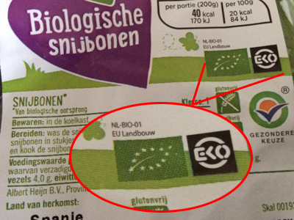
Wat staat er op een etiket?
Keurmerken
Afbeeldingen
Voedingsclaims
https://www.voedingscentrum.nl/encyclopedie/voedingsclaims.aspx

Slide 16

Laat je niet foppen!
Notes:
Staan en zitten 10 minuten Faye
Waar is staan, zitten is niet waar. We klikken de meerderheid aan

Slide 17
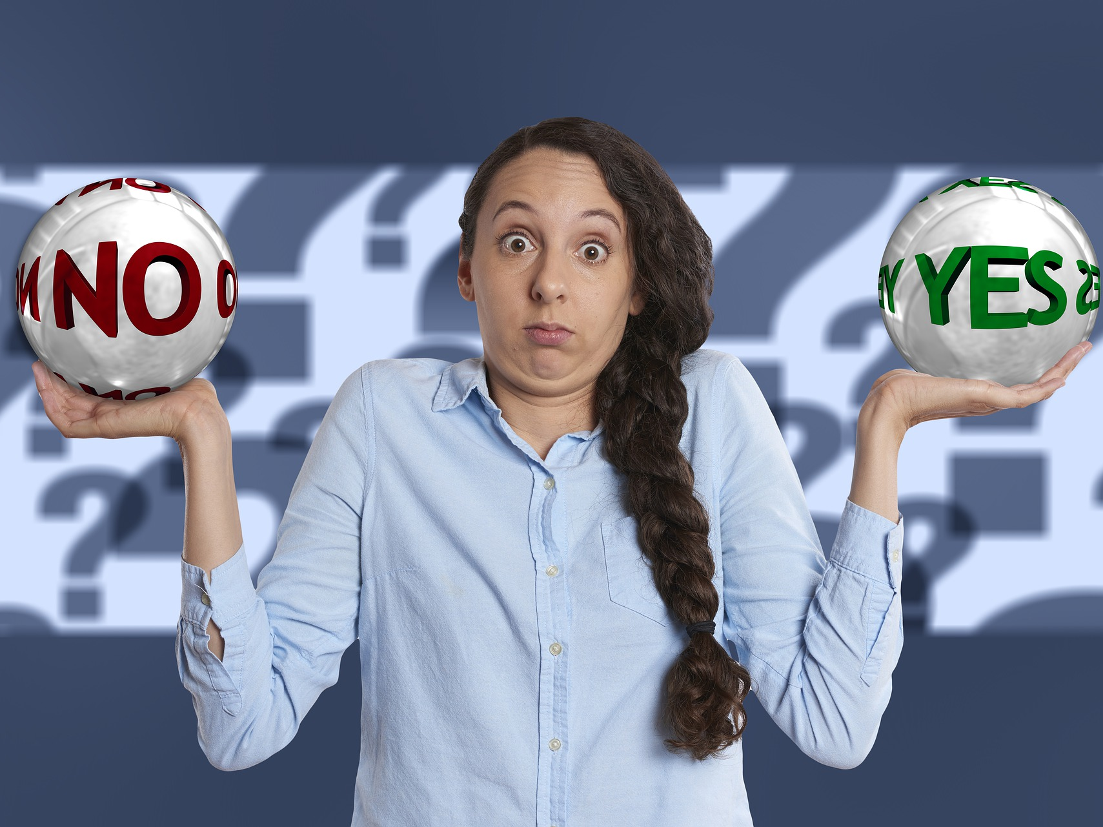
Wat kies jij en waarom? https://www.ah.nl/producten/product/wi465768/heinz-tomaten-ketchup-geen-toegevoegde-suikers
Notes:
4 groepen flipover 30 minuten

Slide 18
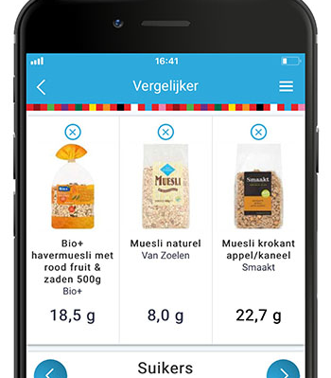
Kies ik gezond?
https://youtu.be/JoqQktBklQQ
Notes:
5 minuten Mariska

